Slide 1
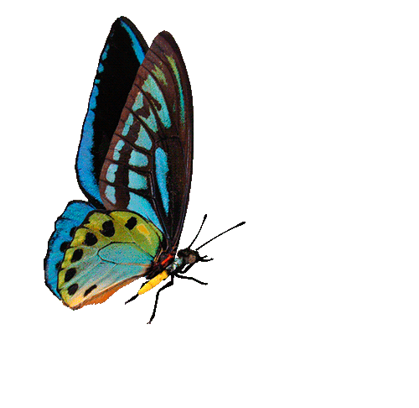
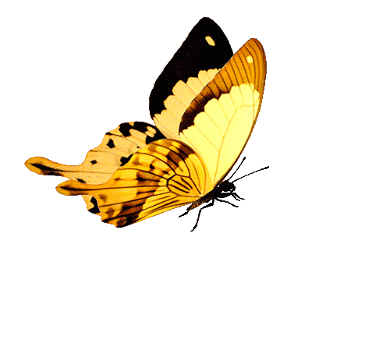
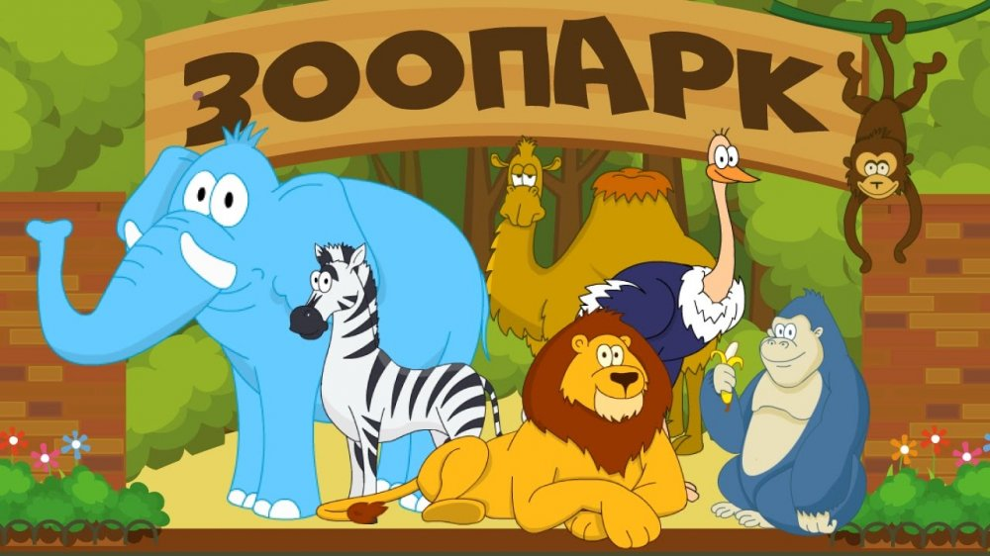
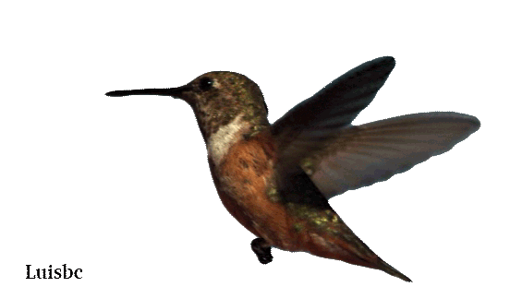
Сюжетно -ігровий урок Тема: «Екскурсія в зоопарк»
фізичної культури з елементами
оздоровчих технологій дитячої йоги.

Slide 2
Задачі уроку:
Профілактика плоскостопості та порушень постави при ходьбі по канату з мішечком на голові.
Зміцнювати м’язи очей при виконанні гімнастики для очей.
Формування музично-рухових вмінь і навичок, використовуючи нетрадиційні види гімнастики.
Розвиток гнучкості, засобами Хатха-йога.
Виховувати у дітей любов і дбайливе ставлення до тварин та виховувати
дисциплінованість, чесність, дружність, свідоме ставлення до занять фізичною культурою.

Slide 3
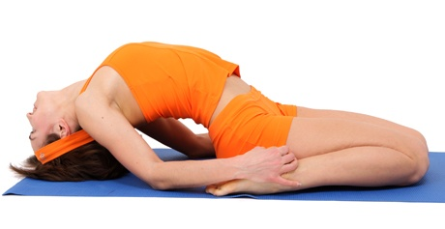
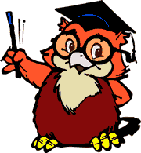
ВИМОГИ БЕЗПЕКИ
під час уроку
Учні повинні:
- уважно слухати й чітко виконувати команди і вказівки вчителя;
- брати спортивний інвентар і виконувати вправи тільки з дозволу вчителя;
- під час пересувань бути уважними, дотримуватися необхідних інтервалу та дистанції;
- уникати зіткнень;
- забороняється: штовхатися, ставити підніжки, різко зупинятися під час виконання вправ потоком;
- Вправи йоги виконувати повільно, розслаблено з правильним диханням.

Slide 4
Правильне дихання при виконанні асанів вправ з йоги.
1. Вдих і видих ми робимо через ніс.
2. Якщо при виконанні асани, ви відчули, що дихання прискорилося, свідомо його уповільнюємо.
3. Коли ми виконуємо асану, в якій прогинаємо грудну клітку - її варто виконувати на вдиху; а виходити з такої асани будемо на видиху. Коли при виконанні асани ми нахиляється вперед, то входити в неї ми будемо на видиху, а виходити - на вдиху.
4. У асанах, в яких є скручування, спершу робимо вдих і витягуємо хребет, на видиху виконуємо скрутку.
5. Важливо, щоб протягом усього заняття йогою наше дихання було спокійним і рівним.
6. В усіх асанах ми дихаємо повним йогівським диханням, яке складається з трьох видів дихання: черевного (дихання животом), грудного (дихання ребрами) і дихання ключицями (дихання верхньою частиною грудей).

Slide 5
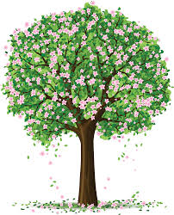
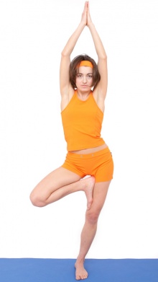

Slide 6
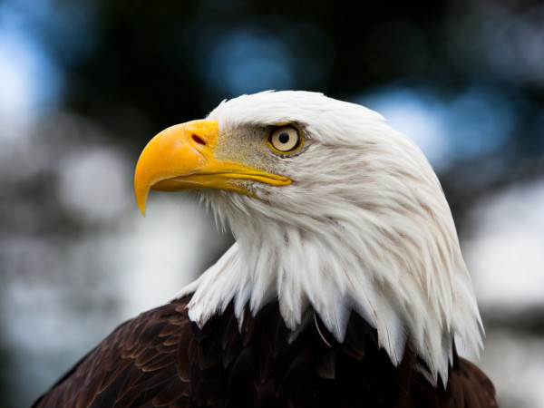
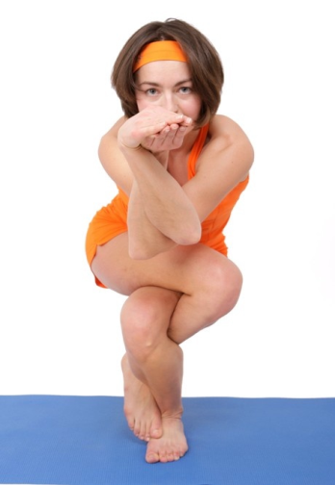

Slide 7
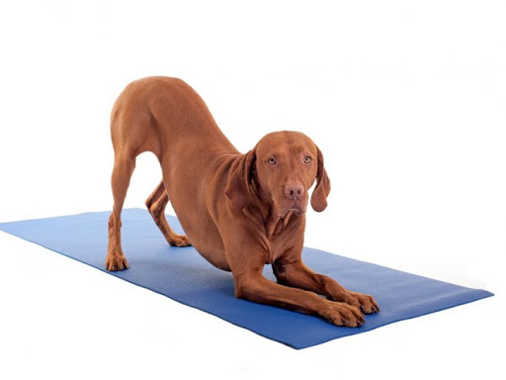
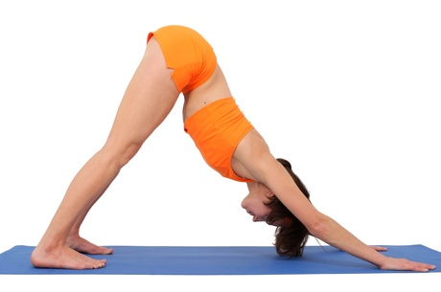

Slide 8
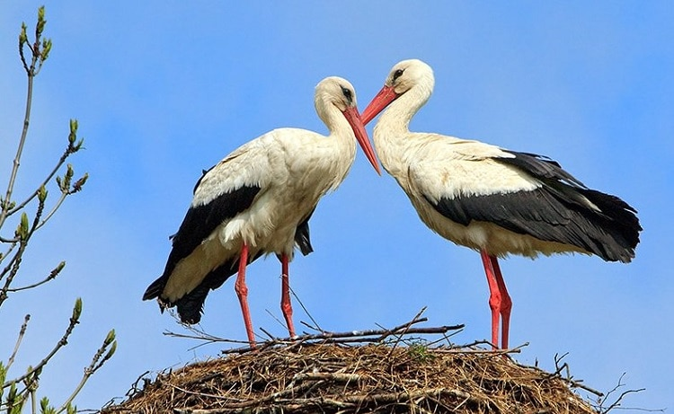
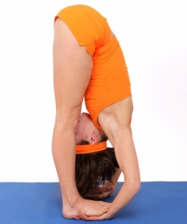

Slide 9
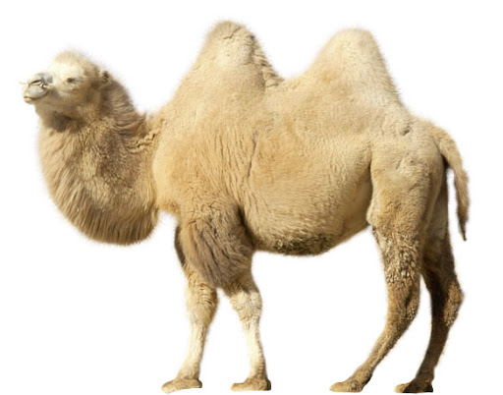
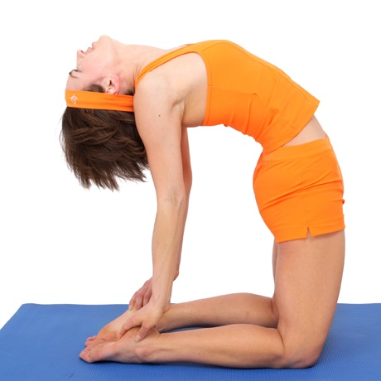

Slide 10
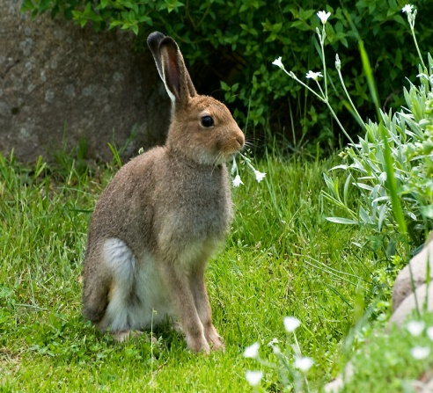

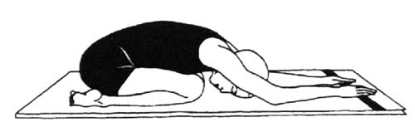

Slide 11
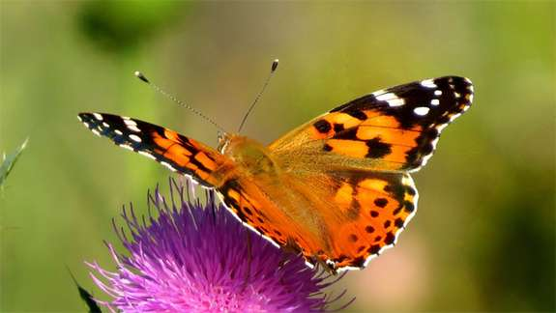

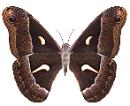
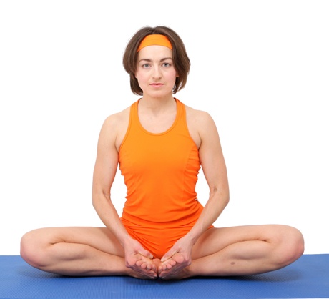
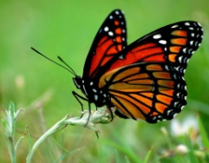


Slide 12
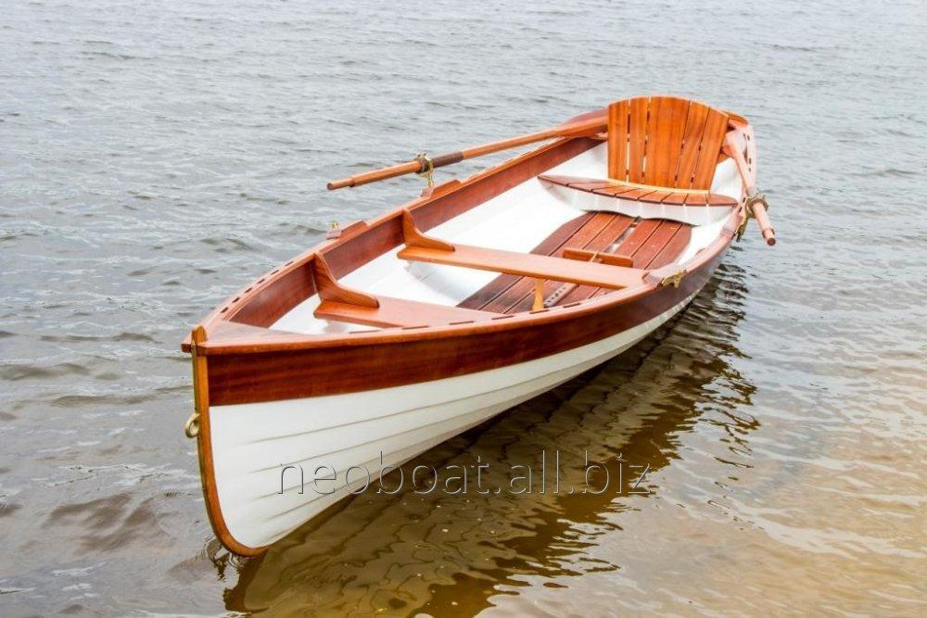
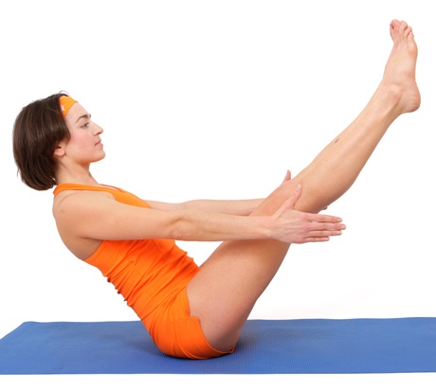

Slide 13
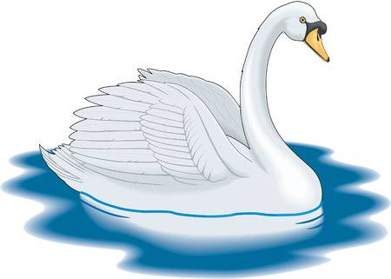
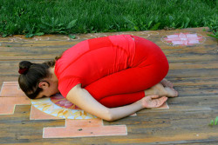

Slide 14
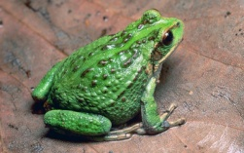
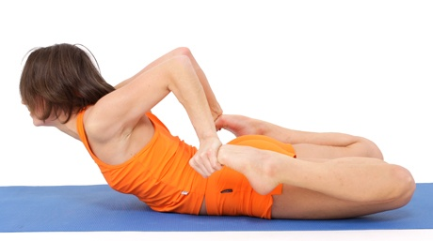
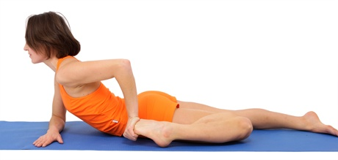

Slide 15
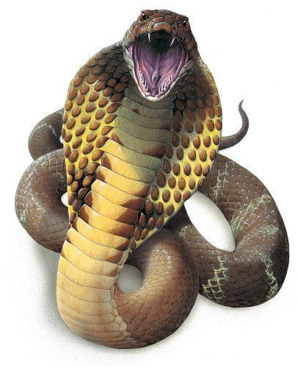
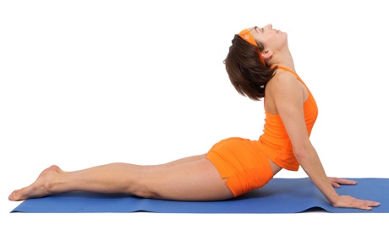

Slide 16
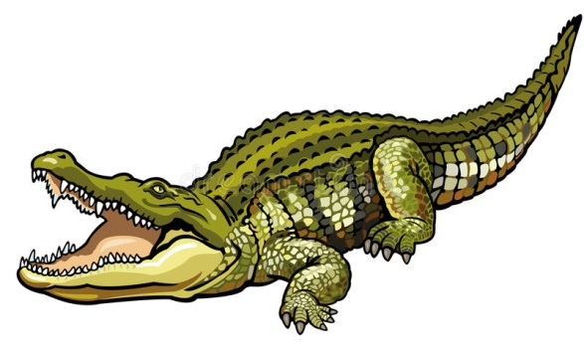

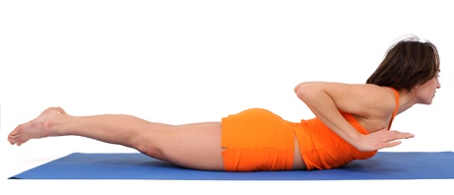

Slide 17
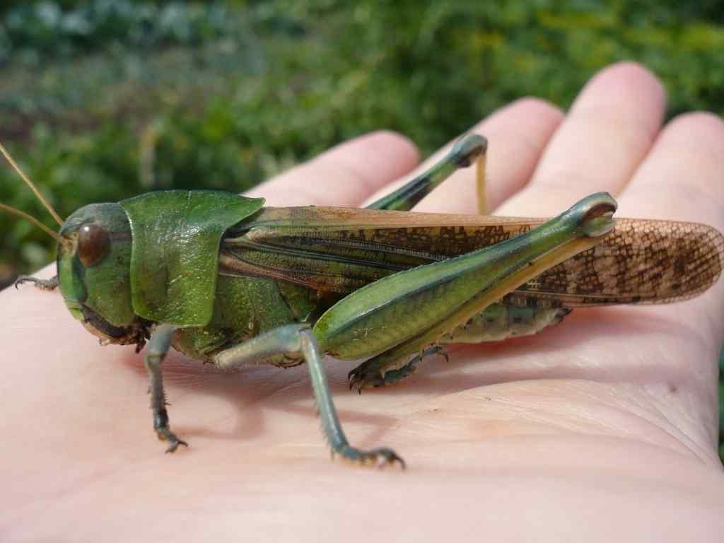
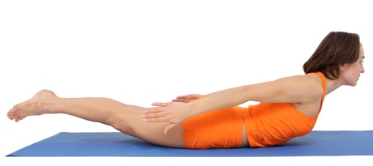
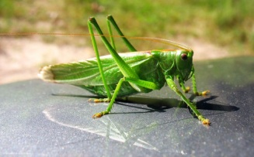

Slide 18
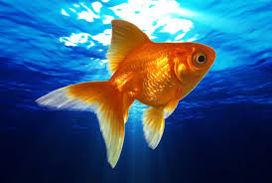

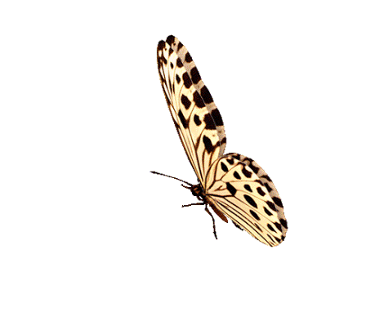

Slide 19
Міопія
Орієнтовний комплекс вправ лікувальної гімнастики:
1. Стоячи. 1-2-підняти руки вгору, прогнутись назад – глибокий вдих; 3-4 – опустити руки, нахил вниз - видих.
2. Стоячи чи сидячи. Повільні кругові рухи головою по 8 разів у кожному напрямку.
3. Самомассаж потилиці і м'язів задньої поверхні шиї - 1 хв.
4. Кругові рухи очними яблуками. Виконувати повільно, але у різних напрямах протягом 40-45 сек.
5. Заплющити очі. Виконувати несильні натискання пальцями па очні яблука протягом 25-30 сік.
6. Вправа «мітка на склі». Виконувати протягом 1—2 хв., тренуючи м'язи кожного ока зокрема і обох очей разом.
7. Заплющити очі і виконувати самомасаж від носа до кутів очей і навпаки протягом 30-35 сек.
8. Виконувати швидкі моргання протягом 15-20 сек.
9. Посидіти з заплющеними очима протягом 1 хв., виконувати черевне дихання.

